Slide 1
모양 만들기와 모양 채우기를 해 볼까요
4-2
수학 140~143쪽, 수학 익힘 98~99쪽
6. 다각형
5, 6차시

Slide 2


6단원
배울 내용 살펴보기
다각형으로 이루어진 모양 조각으로 다양한 모양을 만들 수 있습니다.
다각형으로 이루어진 모양 조각으로 다양한 모양을 채울 수 있습니다.
모양 조각, 붙임딱지
준비물
성취 기준
주어진 도형을 이용하여 여러 가지 모양을 만들거나 채울 수 있다.

Slide 3

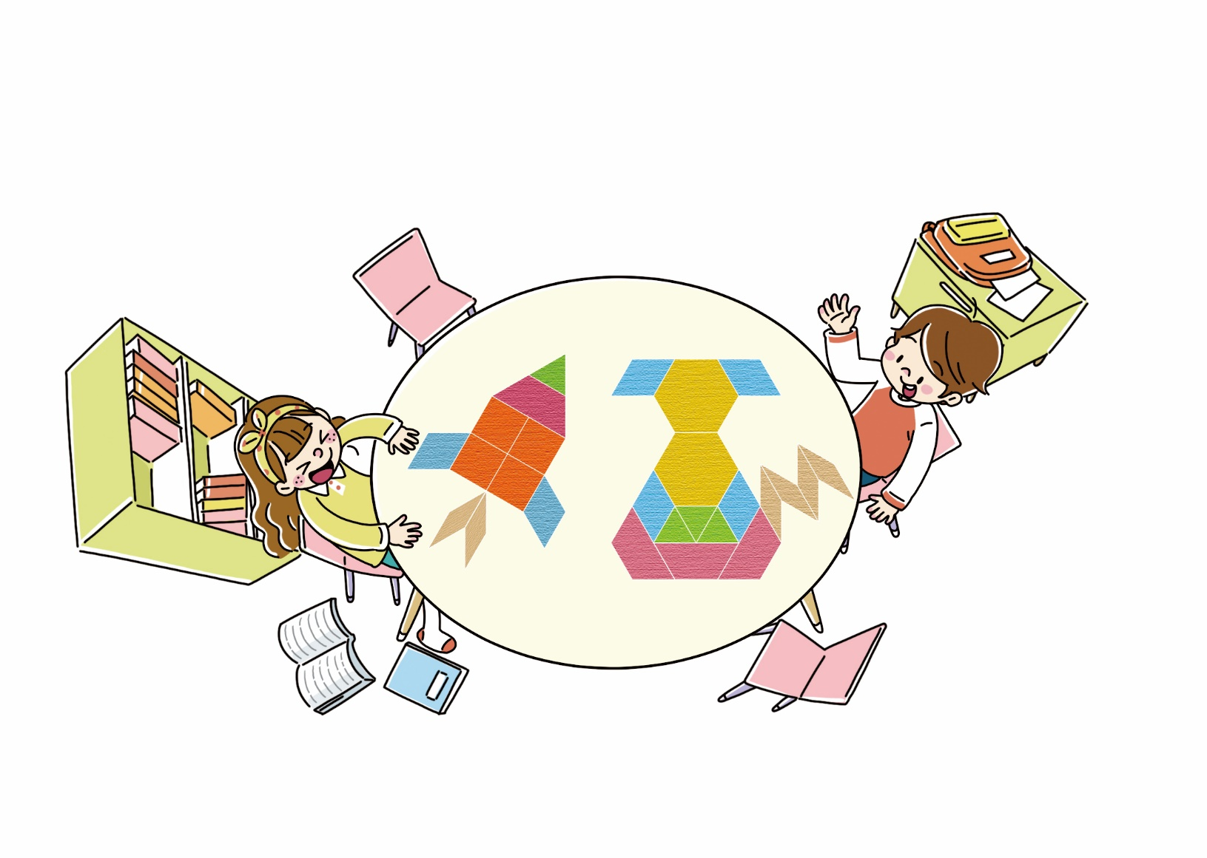
생각 열기
교과서 140쪽, 수학 익힘 98~99쪽
6단원
다음 그림의 상황에 대하여 이야기해 봅시다.
다각형 모양 조각으로 로켓과 강아지를 만들어 봤어.
어떤 다각형을 이용했는지 말해 볼까?
어떤 다각형을 이용했는지 말해 보세요.

Slide 4
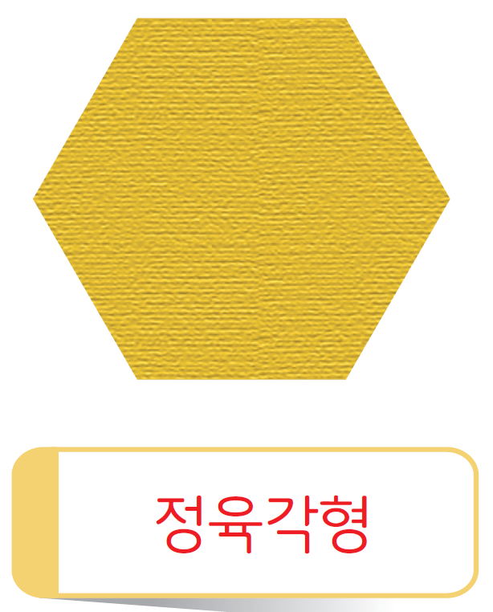
활동 1
교과서 140쪽, 수학 익힘 98~99쪽
6단원
여러 가지 모양 조각이 어떤 다각형인지 쓰고, 그 특징을 말해 봅시다.
(예) 변의 길이가 모두 같고 각의 크기가 모두 같습니다.

Slide 5
활동 1
교과서 140쪽, 수학 익힘 98~99쪽
6단원
여러 가지 모양 조각이 어떤 다각형인지 쓰고, 그 특징을 말해 봅시다.
(예) 마주 보는 두 쌍의 변이 서로 평행하고 네 변의 길이가 모두 같습니다.
(예) 마름모
(평행사변형)

Slide 6

활동 1
교과서 140쪽, 수학 익힘 98~99쪽
6단원
여러 가지 모양 조각이 어떤 다각형인지 쓰고, 그 특징을 말해 봅시다.
(예) 네 변의 길이가 모두 같고 네 각의 크기가 모두 같습니다.
(예) 정사각형

Slide 7
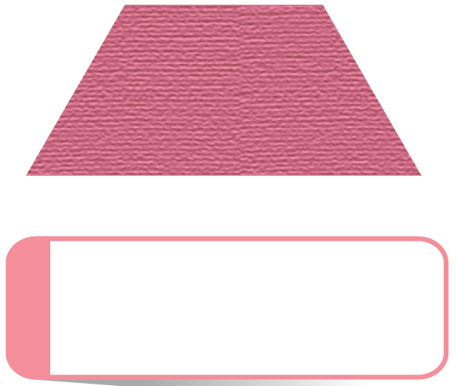
활동 1
교과서 140쪽, 수학 익힘 98~99쪽
6단원
여러 가지 모양 조각이 어떤 다각형인지 쓰고, 그 특징을 말해 봅시다.
(예) 한 쌍의 변이
평행합니다.
(예) 사다리꼴

Slide 8
활동 1
교과서 140쪽, 수학 익힘 98~99쪽
6단원
여러 가지 모양 조각이 어떤 다각형인지 쓰고, 그 특징을 말해 봅시다.
(예) 마주 보는 두 쌍의 변이 서로 평행하고 네 변의 길이가 모두 같습니다.
(예) 마름모
(평행사변형)

Slide 9
활동 1
교과서 140쪽, 수학 익힘 98~99쪽
6단원
여러 가지 모양 조각이 어떤 다각형인지 쓰고, 그 특징을 말해 봅시다.
(예) 세 변의 길이가 같고 세 각의 크기가 같습니다.
(예) 정삼각형

Slide 10
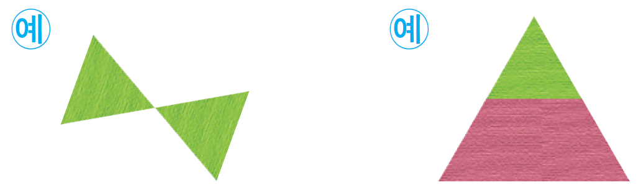
활동 2
교과서 141쪽, 수학 익힘 98~99쪽
6단원
모양 조각으로 만들고 싶은 모양을 만들어 봅시다.

Slide 11
활동 3
교과서 141쪽, 수학 익힘 98~99쪽
6단원
모양 조각으로 다각형을 만들어 봅시다.

Slide 12
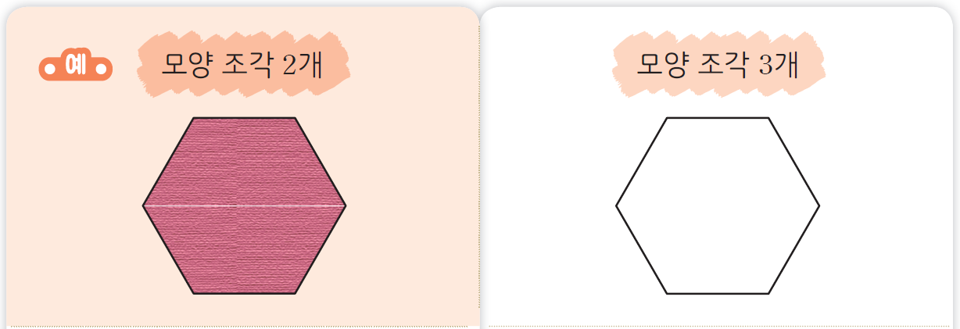

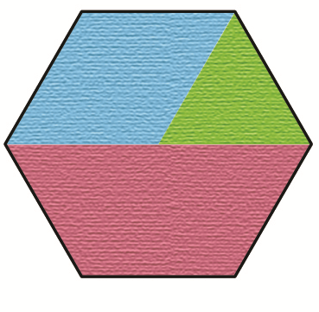
활동 4
교과서 142쪽, 수학 익힘 98~99쪽
6단원
모양 조각의 개수를 달리하며 정육각형을 채워 봅시다.

Slide 13

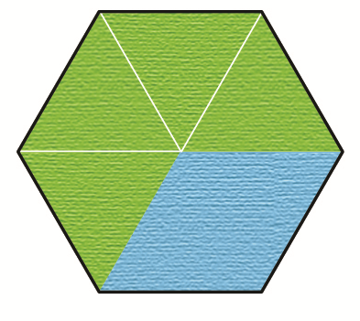
활동 4
교과서 142쪽, 수학 익힘 98~99쪽
6단원
모양 조각의 개수를 달리하며 정육각형을 채워 봅시다.
5

Slide 14
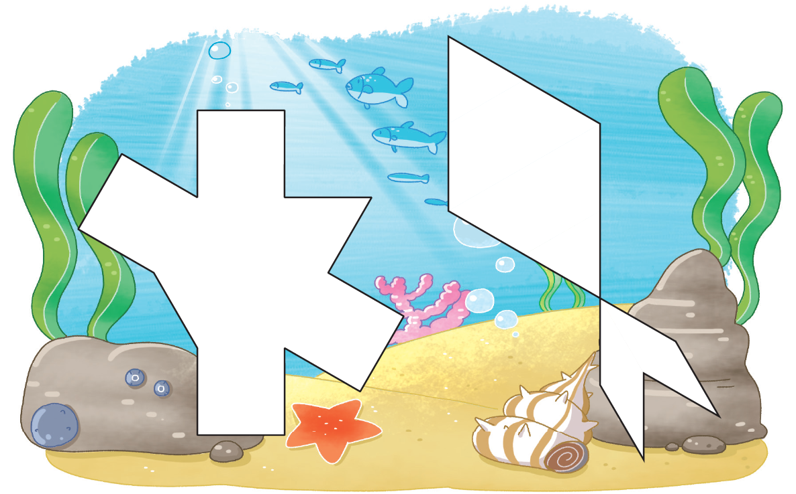

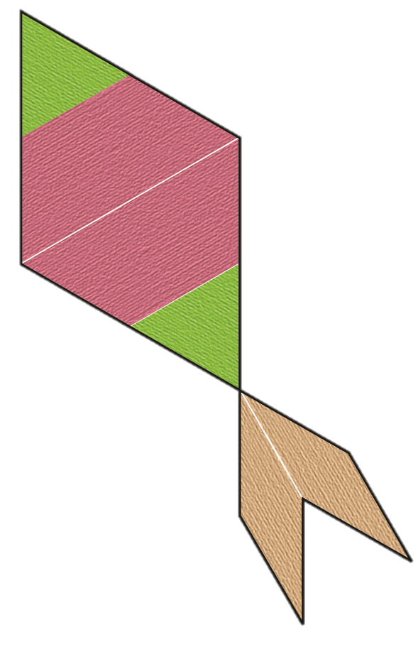
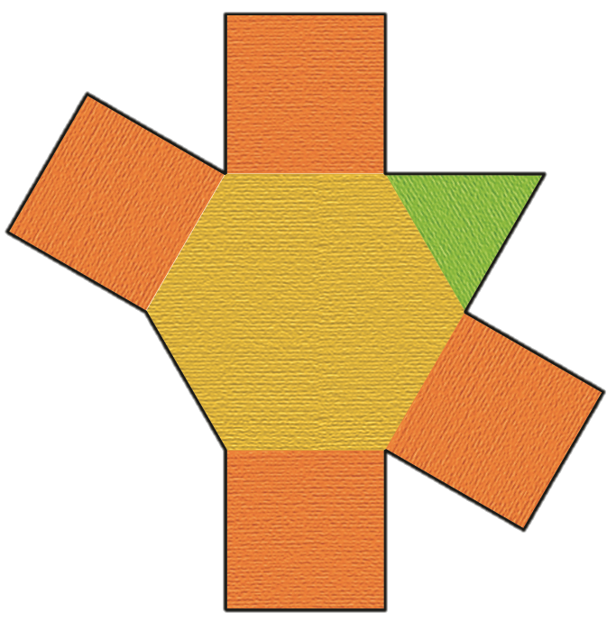
활동 5
교과서 142쪽, 수학 익힘 98~99쪽
6단원
모양 조각으로 다음 모양을 채워 봅시다.

Slide 15


확인하기
교과서 143쪽, 수학 익힘 98~99쪽
6단원
모양 조각을 사용하여 친구에게 문제를
만들어 주세요.
1
모양 조각으로 나만의 모양을 만들어 보세요.

Slide 16
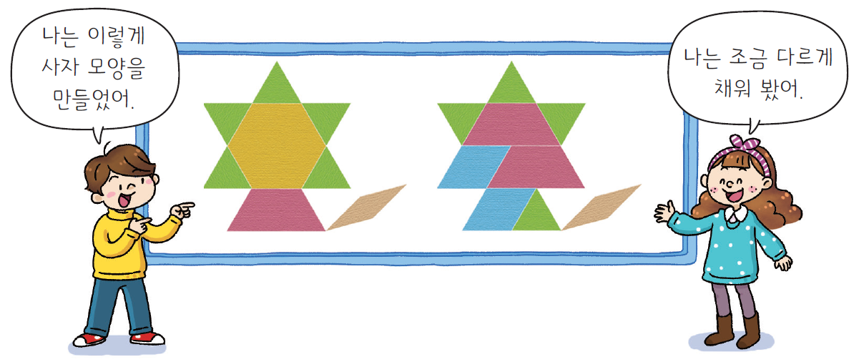
확인하기
교과서 143쪽, 수학 익힘 98~99쪽
6단원
모양 조각을 사용하여 친구에게 문제를
만들어 주세요.
1
친구가 만든 모양을 다른 모양 조각으로 채워 보세요.

Slide 17
6단원
다음 시간에 배울 내용
수학의 힘을 키워요
교과서
144~145쪽

